Slide 1


MENYIAPKAN SDM DI ERA INDUSTRI 4.0
Oleh :
Yulis Maulida Berniz, S.E., M.M
Bumiayu, 15 Juli 2022

Slide 2

Sumber Daya Manusia
Sumber daya manusia merupakan individu produktif sebagai penggerak perusahaan yang memiliki fungsi sebagai aset sehingga perlu dilatih dan dikembangkan kemampuannya agar semakin kompeten.
Kompetensi
Kemampuan Intelektual
Kemampuan Fisik

Slide 3
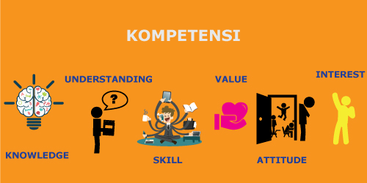
DIMENSI KOMPETENSI
Knowledge
Pengetahuan sangat dibutuhkan untuk menunjang kompetensi
SDM agar lebih kompeten.
2. Understanding
Pemahaman akan pengetahuan sangat dibutuhkan
agar menunjang kompetensi bidang.
3. Skill
Kemampuan untuk menggunakan akal, fikiran dan ide
dalam mengerjakan, mengubah dan membuat sesuatu
menjadi lebih baik.
4. Value
Kemampuan yang lebih yang dimiliki karena ada peningkatan
atas kompetensi yang dimiliki.
5. Attitude
Perilaku yang baik yang menjadi dasar nilai SDM kompeten.
6. Interest
Ketertarikan diri untuk memiliki pengembangan diri sehingga lebih baik.

Slide 4
SDM DAN INDUSTRI 4.0
SUMBER DAYA MANUSIA
Peran SDM sebagai penentu faktor produksi, membangun serta mengembangkan perusahaan.
Fungsi SDM :
Merencanakan kebutuhan staf
Mencari dan merekrut karyawan
Melatih dan mengembangkan
Menilai performance
Menetapkan kompensasi/imbalan
Menyesuaikan dengan perubahan yang ada.
Industri 4.0 / Cyber Physical System
Merupakan kolaborasi antara teknologi cyber dengan teknologi otomatisasi.
Interoperabilitas
Transparansi informasi
Industri 4.0
Bantuan Teknis
Keputusan Mandiri

Slide 5
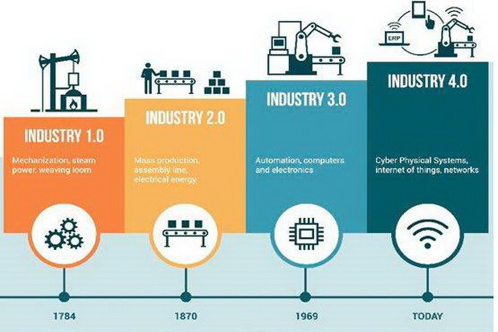
TAHAPAN PADA ERA INDUSTRI

Slide 6
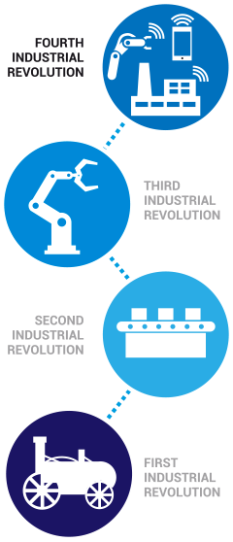
Tantangan Baru Industri 4.0
Selain tantangan ekonomi, saat ini juga terdapat tantangan Industri 4.0 yang menuntut transformasi ekonomi secara komprehensif.
Sebagai langkah pertama penting memanfaatkan dan mengoptimalkan momentum Revolusi Industri 4.0 untuk menarik industri yang masih menggunakan teknologi 1.0, 2.0, dan 3.0 agar lebih efisien dan produktif.
Masih Terdapat Industri di Indonesia yang berada pada Fase R.I 1,2,3
Contoh:
Mesin Mekanik:
Industri Textil (Alat tenun)
Pertanian (Mesin Bajak)
Revolusi Industri 1.0
Contoh:
Produksi Massal:
Industri Mamin (Mie Instan)
Percetakan (Koran)
Revolusi Industri 2.0
Contoh
Komputerisasi
Otomotif
Revolusi Industri 3.0
Contoh
Otomatisasi
Consumer Digital (Go-jek dll)
Revolusi Industri 4.0

Slide 7
Transformasi Kebijakan di Era Revolusi Industri 4.0
Transformasi kebijakan ekonomi difokuskan untuk merubah Ekonomi berbasis Sumber Daya Alam ke Ekonomi Berbasis Nilai Tambah berbasis industri manufaktur dan jasa.
Vokasi
Insentif pajak bagi industry
Pengembangan vokasi
Tantangan/peluang
(faktor yang mempengaruhi)
Pembangunan Infrastruktur
Insentif fiscal
Kebijakan perdagangan
Perbaikan iklim usaha
Bantuan social
Pengembangan SDM
Globalisasi (seperti; integrasi ekonomi ke pasar global)
Perkembangan teknologi, khususnya digital
Bonus Demografi
PENGEMBANGAN SDM
Mitigasi Otomatisasi
Persiapan future work dan Skills
Ekosistem Inovasi

Slide 8




Peningkatan Kualitas SDM Melalui Vokasi
Untuk menyiapkan kebutuhan kompetensi SDM di era industri 4.0, ditetapkan strategi perbaikan pendidikan dan pelatihan Vokasi yang difokuskan melalui 3 Lembaga Vokasi terutama untuk mendukung sektor prioritas Pemerintah.
FOKUS
3 Lembaga Vokasi :
SMK, Politeknik & Balai Latihan Kerja (BLK)
Sektor Prioritas:
Manufaktur; Agribisnis; Kesehatan; Pariwisata; Ekonomi Digital & Pekerja Migran
Sektor yang rentan terhadap otomatisasi
Perbaikan Bisnis Proses:
Pendidikan dan Pelatihan Vokasi

Slide 9



Strategi Perbaikan Pendidikan dan Pelatihan Vokasi
1
2
3
4
5
MEREFORMASI LEMBAGA PENDIDIKAN & PELATIHAN VOKASI
MENGEMBANGKAN BERBAGAI STANDAR KOMPETENSI
MEMBAKUKAN MODEL KERJASAMA SARANA & PRASARANA DENGAN INDUSTRI
MEMBAKUKAN MEKANISME PEMAGANGAN
MENINGKATKAN
PENDANAAN & KOORDINASI
Menyusun Kurikulum bersama industri
ToT Guru/Dosen
Menyusun & menetapkan berbagai kompetensi
Membakukan langkah/mekanisme akreditasi
Menetapkan beberapa model kerjasama dengan industri
Mengoptimalkan Keterlibatan Industri
Menetapkan template/model peran dunia usaha
ToT Instruktur Pemagangan
Insentif pajak bagi Industri
Menyusun Skema Pendanaan yang sustainable
Membentuk komite vokasi di pusat & daerah
Menyusun informasi pasar kerja (online job plattform)

Slide 10

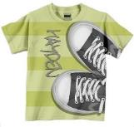



5 Sektor Utama Sebagai Sektor Fokus Untuk
“Making Indonesia 4.0”
1
Makanan
& Minuman
Menuju kekuatan besar makanan minuman di ASEAN
2
Tekstil
& Busana
MEREFORMASI LEMBAGA PENDIDIKAN & PELATIHAN VOKASI
MENGEMBANGKAN BERBAGAI STANDAR KOMPETENSI
Menuju produsen functional clothing terkemuka
MEMBAKUKAN MODEL KERJASAMA SARANA & PRASARANA DENGAN INDUSTRI
MEMBAKUKAN MEKANISME PEMAGANGAN
MENINGKATKAN
PENDANAAN & KOORDINASI
3
Menyusun & menetapkan berbagai kompetensi
Membakukan langkah/mekanisme akreditasi
Menetapkan beberapa model kerjasama dengan industri
Mengoptimalkan Keterlibatan Industri
Menetapkan template/model peran dunia usaha
ToT Instruktur Pemagangan
Menyusun Kurikulum bersama industri
ToT Guru/Dosen
Otomotif
Insentif pajak bagi Industri
Menyusun Skema Pendanaan yang sustainable
Membentuk komite vokasi di pusat & daerah
Menyusun informasi pasar kerja (online job plattform)
Menjadi pemain terkemuka dalam ekspor ICE (konversi energi kimia pada bahan bakar menjadi mekanis) dan EV
4
Kimia
Menjadi pemain terkemuka di industri biokimia
5
Elektronik
Mengembangkan kemampuan pelaku industri domestik

Slide 11

Menghadapi industri 4.0 SDM merupakan hal konstruk yang menjadi faktor penting suksesnya di industri 4.0
SDM dipersiapkan melalui peningkatan kompetensi dari berbagai dimensi kompetensi yang ada
Dimensi kompetensi diantaranya knowledge, understanding, skill, value, attitude dan interest.
Untuk memenuhi kebutuhan SDM industri 4.0 melalui strategi perbaikan pendidikan dan pelatihan Vokasi
Melalui Pendidikan SDM berkompeten akan diciptakan guna memenangkan persaingan yang kompetitif

Slide 12


